Slide 1
第4讲 组合学

Slide 2
排列与组合
基本概念
加法原理
设集合S划分为部分S₁,S₂,…,S_{m}，则S的元素个数等于它的每一部分的元素个数之和。
|S|=|S₁|+|S₂|+…+|S_{m}|
乘法原理
令S是元素的序偶(a,b)的集合，其中第一个元素a来自大小为p的一个集合，而对于a的每一个选择，元素b存在着q种可能。则
|S|=p×q

Slide 3
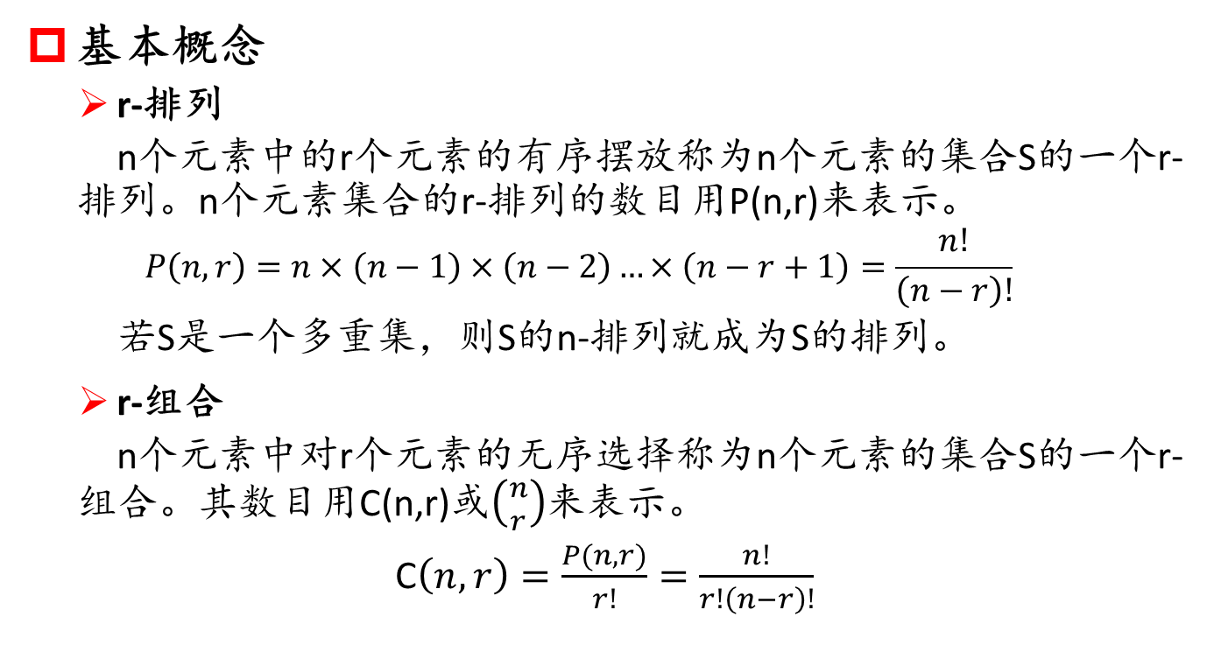

Slide 4
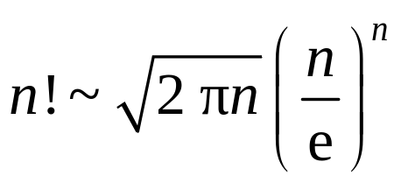
K!的近似公式(Stirling公式):
  100!=9.33*10¹⁵⁷
  628^{0.5}*(100/2.718)¹⁰⁰=9.39*10¹⁵⁷
C(n, k)基本性质
  C(n, 0) = C(n, n) = 1
  C(n, k) = C(n, n-k)
  C(n, k) + C(n, k+1) = C(n+1, k+1)

Slide 5
Generating Fast, Sorted Permutation
问题描述：生成排列一直是计算机科学中的一个重要问题。在本题中，请对一个给定的字符串按升序产生排列。你的算法必须有效率。
输入要求：输入的第一行给出一个整数n，表示后面给出多少字符串。后面的n行给出n个字符串。字符串只包含字母数字，不包含任何空格。字符串的最大长度为10。
输出要求：对于每个输入的字符串，按升序输出所有可能的排列。字符串的处理大小写敏感，排列不重复。在每个测试用例处理后输出一个空行。
输入样例：
2
ab
bca
输出样例：
ab
ba
abc
acb
bac
bca
cab
cba

Slide 6
分析
设字符串s的长度为len，题目要求按升序生成len!个可能的排列。
首先递增排序s，得到第1个排列。以后的每一个排列按照下述方法计算：
1）找最后一个正序：i=max{j|s_{j-1}>=s_{j}}；
2）找最后小于s_{i-1}的元素s_{j}：j=max{k|s_{i-1}<s_{k}}；
3）互换s_{i-1}与s_{j}，得到：s_{0 ...} s_{i-2} s_{j} s_{i} s_{i+1 …} s_{j-1} s_{i-1} s_{j+1 …} s_{len-1}；
4）反排s_{j}后面的字符，得到下一个排列：
s_{0 ...} s_{i-2} s_{j} s_{len-1 …} s_{len-2 …} s_{j+1} s_{i-1} s_{j-1 …} s_{i+1}s_{i}。
这个过程一直进行到i=0为止。

Slide 7
#include <iostream>
#include <string>
#include <algorithm>
using namespace std;
#define MAXLEN 11
char s[MAXLEN];
int len; //字符串长度
int getnext() //若存在后继排列，则计算后继排列并返回1；否则返回0
{
int i=len-1;
while(i>0 && s[i-1]>=s[i]) i--; //找最后一个正序
if(!i) return 0; //若所有排列生成，没有后继，则返回0
int mp=i; //找最后小于s[i-1]者mp
for(int j=i+1; j<len; j++)
{
if(s[j]<=s[i-1]) continue;
if(s[j]<s[mp]) mp=j;
}
swap(s[mp],s[i-1]); //互换
sort(s+i, s+len); //反排S[i]之后的字符
return 1;
}

Slide 8
int main()
{
int n;
cin>>n;
while(n--)
{
cin>>s;
len=strlen(s);
sort(s, s+len); //排序当前字符串，作为结果的第一个
cout<<s<<endl;
while(getnext()) cout<<s<<endl;
cout<<endl;
}
return 0;
}

Slide 9
Binomial Showdown
问题描述：有多少种方法可以从n个元素中不考虑顺序地选择k个元素？请编写一个程序来计算这个数字。
输入要求：输入包含一个或多个测试用例。每个测试用例一行，给出两个整数n（n≥1）和k（0≤k≤n）。输入以n=k=0终止。
输出要求：对每个测试用例，输出一行，给出所要求的数。本题设定这个数在整数范围内，也就是说，小于2³¹。
输入样例：
4 2
10 5
49 6
0 0
输出样例：
6
252
13983816

Slide 10
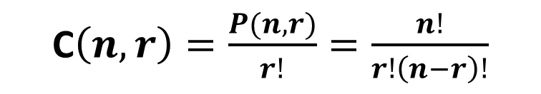
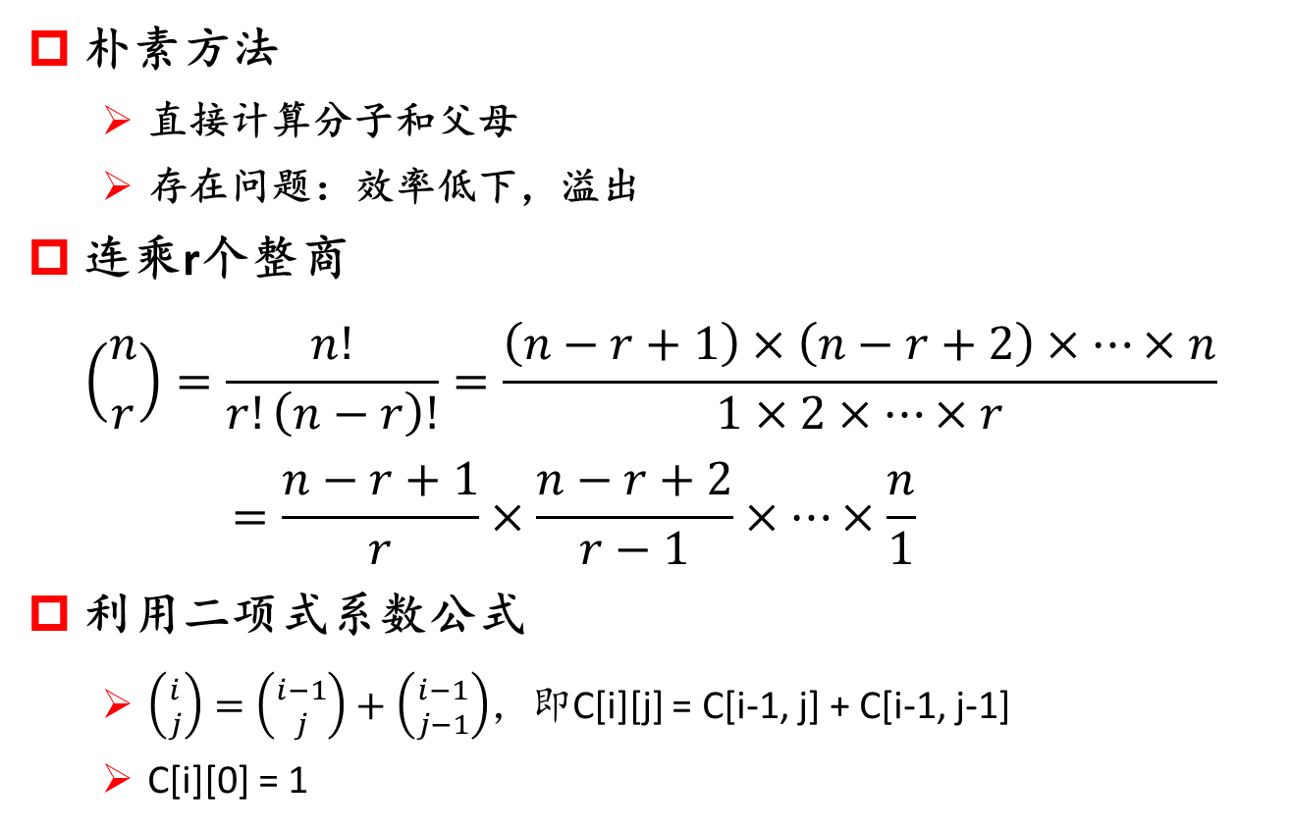
如何计算C(n, r)

Slide 11
#include <iostream>
using namespace std;
typedef _int64 int64;
int work(int n,int k) //计算C(n,k)
{
if(k>n/2) k=n-k;
int64 a=1,b=1;
for(int i=1;i<=k;i++) //顺序进行k次运算
{
a*=n+1-i; //a,b分别为第i项的分子、分母
b*=i;
if(a%b==0) a/=b,b=1; //整商处理
}
return a/b;
}
int main()
{
int n,k;
while(cin>>n>>k)
{
if(n==0&&k==0) break;
cout<<work(n,k)<<endl;
}
return 0;
}

Slide 12
例题: 字母的编号
给两个a, 一个b, 一个c, 所有字符串的编号为
  aabc→1
  aacb→2
  abac→3
  …
  cbaa→12
输入字符串, 输出它的编号
如输入acab, 则输出5

Slide 13
分析
只需要求有多少个排列比S小(字典序)
  对于字母集合a, 可以在O(n)时间计算出全排列的个数f(a)
  假设S的字母表为b, 字母表中S[1]前面的字母集合为c₁, c₂, … c_{k}, S’为S从第2个字符开始的后缀, 则比S小的串的个数为: d[S] = f(b-c₁)+f(b-c₂)+…+f(b-c_{k})+d[S’]
分析
  每减少一个字母需要O(n²), 一共O(n³)
  每个f有关联, 可以做到每步O(n)

Slide 14
例题: 单色三角形
给定空间里的n个点，其中没有三点共线。每两个点之间都用红色或黑色线段连接。如果一个三角形的三条边同色，则称这个三角形是单色三角形。
对于给定的红色线段的列表，希望能找出单色三角形的个数。

Slide 15
分析
三角形只有单色和非单色两种
非单色三角形的个数等于由一个点连接两条非同色线段的情况数的一半。
设第i个点连接的红色线段数为r_{i}，由于每个点只引出红色或黑色的线段，故黑色线段数目为n-1-r_{i}。由乘法原理，第i个点连接两条非同色线段的情况数为c_{i}=r_{i}(n-1-r_{i})。每个非单色三角形被算了两次, 因此答案为c(n,3) - sum{c_{i}}/2

Slide 16
抽屉原理
基本概念
把(n+1)个物体放到n个抽屉里，则至少有一个抽屉包含不少于两个物体。
把kn+1个物体任意分放进n个空抽屉（k是正整数），那么一定有一个抽屉中放进了至少k+1个物体。
把q₁+q₂+…+q_{n}-n+1（q₁, q₂, …, q_{n}为正整数）个物体放入n个盒子内，则或者第一个盒子至少含有q₁个物体，或者第二个盒子至少含有q₂个物体……或者第n个盒子内至少含有q_{n}个物体。
把(mn-1)个物体放入n个抽屉中，其中必有一个抽屉中至多有(m-1)个物体。

Slide 17
抽屉原理应用
1、同年出生的400人中至少有2个人的生日相同。
2、从1到20这20个数中，任取11个数，必有两个数，其中一个数是另一个数的倍数。
3、某校校庆，来了n位校友，彼此认识的握手问候.请你证明无论什么情况，在这n个校友中至少有两人握手的次数一样多。
4、把所有整数按照除以某个自然数m的余数分为m类，叫做m的剩余类或同余类，用[0]，[1]，[2]，…，[m-1]表示.每一个类含有无穷多个数，例如[1]中含有1，m+1，2m+1，3m+1，….在研究与整除有关的问题时，常用剩余类作为抽屉.根据抽屉原理，可以证明：任意n+1个自然数中，总有两个自然数的差是n的倍数。

Slide 18
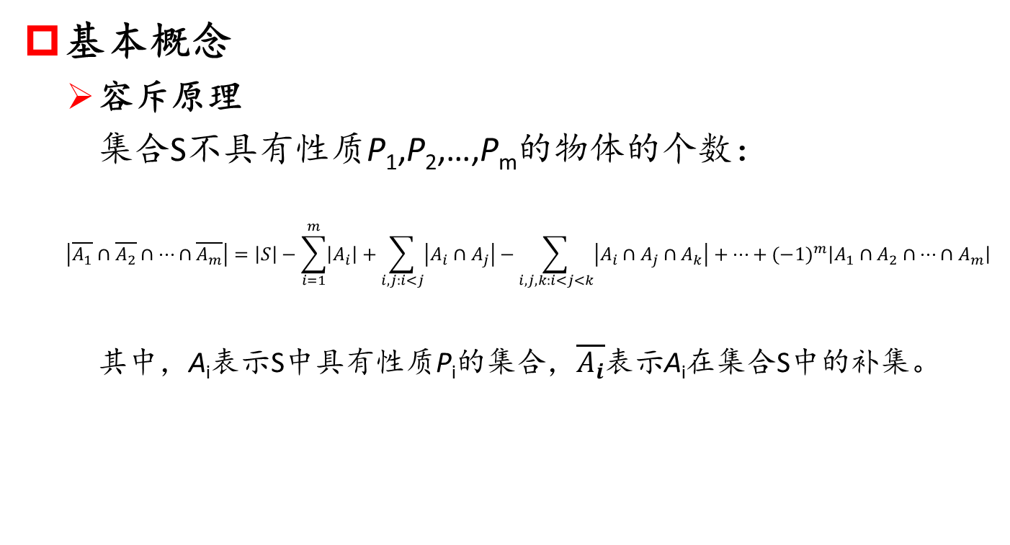
容斥原理

Slide 19
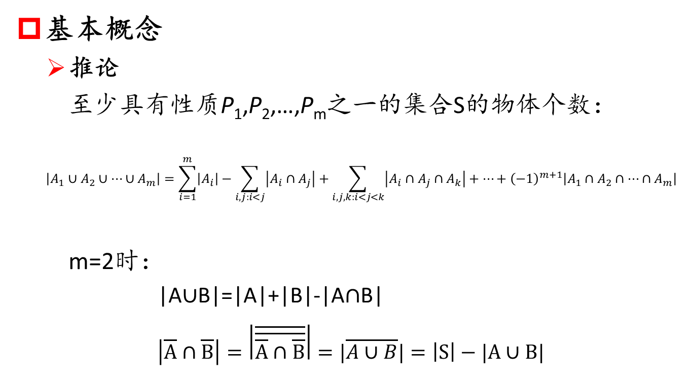

Slide 20
容斥原理应用
计算并集的元素个数
需要计算n个集合的元素个数；任两个集合与产生C(n,2)个集合，需要计算C(n,2)个与集的元素个数；……；计算n个集合与的元素个数。最后代入公式，即可得出n个集合并的元素个数。
计算错排的方案数
问题描述：n个元素一次给以标号1，2，…，n进行全排列，求每个元素不再自己原来位置上的排列数D_{n}。

Slide 21
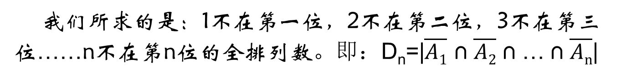
计算错排的方案数
解 令Ai表示数I排在第I个位置上的所有排列，则
|A_{i}| = (n-1)!, i = 1,2,…,n
|A_{i} ∩ A_{j}| = (n-2)! i,j = 1,2,…,n; i≠j
|A_{i} ∩ A_{j} ∩ A_{k}| = (n-3)! i,j,k = 1,2,…,n; i,j,k两两不相等
一般地，
|A_{i1} ∩ A_{i2} ∩ … ∩ A_{ik}| = (n-k)!, k=1,2…,n
Dn = n! – C(n,1)(n-1)! +C(n,2)(n-2)!-…(-1)^{n}C(n,n)0!
= n!(1-1/1!+1/2!-…+(-1)^{n}1/n!)

Slide 22
Present
n个朋友每人买了一份礼物，混合在一起后，每人拿一份，求恰有m人拿到了恰好是自己买的礼物的概率。
即:n个数的全排列中，m个保位,(n-m)个错位的排列数占总排列数的比例。
全排列数：n!
m个保位,(n-m)错位的排列数：C(n,m)D_{n-m}
结论：p = C(n,m)D_{n-m}/n!

Slide 23
#include<iostream>
#include<iomanip>
using namespace std;
double jc[100];
void JC(){
jc[0] = 1.0;
int i;
for(i = 1; i < 100; i ++){
jc[i] = jc[i-1]/(double)i;
}
}

Slide 24
int main(){
int m,n,curr=1;
JC();
while(cin>>n>>m){
double res = 0; int i;
for(i = 0 ;i <= n-m; i++) {
if(i%2==0) res+=jc[i];
else res-=jc[i]; }
res*=jc[m];
cout<<setiosflags(ios::fixed)<<setprecision(8 )<<res<<endl;}
return 0;}

Slide 25
计数问题
Fibonacci数列
Catalan数
Pólya计数定理

